Slide 1
惯性仪器测试与数据分析
西北工业大学 自动化学院
严恭敏 2015-09

Slide 2
第九章 随机系统的仿真与滤波
主要内容：
一、连续时间随机微分方程的离散化
二、白噪声的观测和采样
三、线性系统的Kalman滤波
四、Sage-Husa自适应Kalman滤波
五、非线性系统的EKF滤波
六、非线性系统的UKF滤波

Slide 3

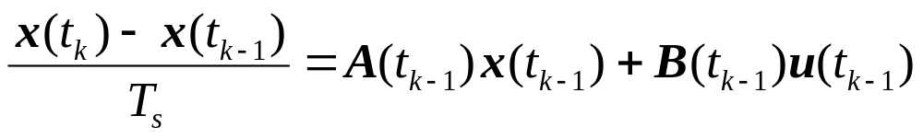

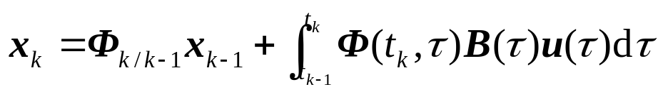
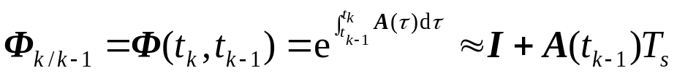
一、连续时间随机微分方程的离散化
1、确定性线性状态方程离散化
确定性线性微分方程
（1）一阶差分方法
（2）线性系统解析解

Slide 4


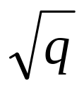
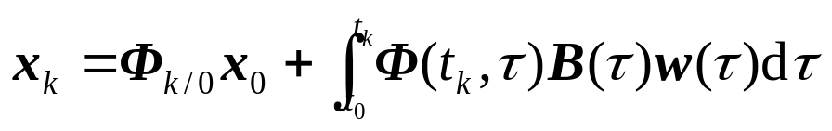
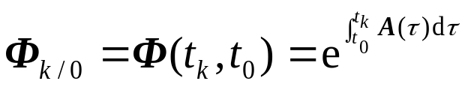
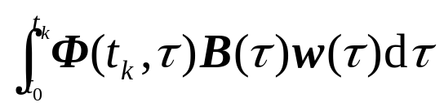
一、连续时间随机微分方程的离散化
2、随机线性状态方程离散化
随机线性微分方程
U^2/s^2
U^2/s
(U/s)^2/Hz
1/s
U/s
s
U
U/s
—— U/s/sqrt(Hz) 噪声密度、噪声系数
解析解

Slide 5
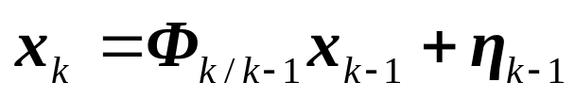
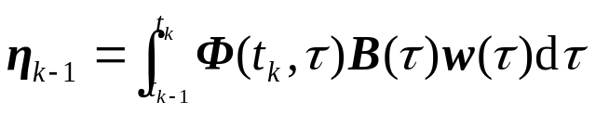

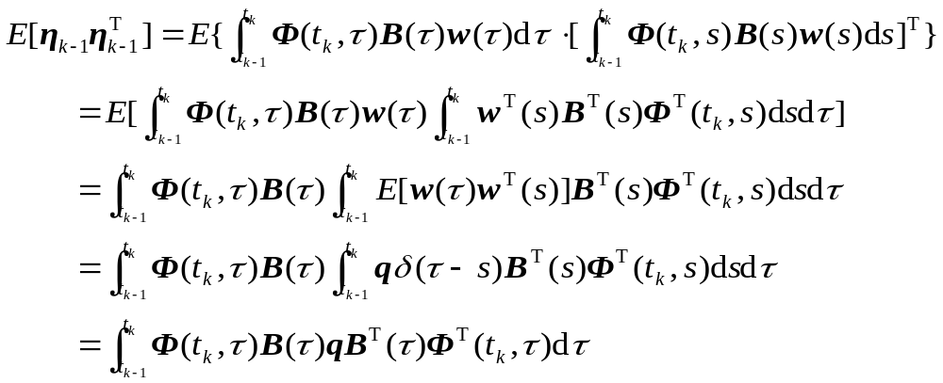

一、连续时间随机微分方程的离散化
2、随机线性状态方程离散化
（1）均值
（2）方差

Slide 6
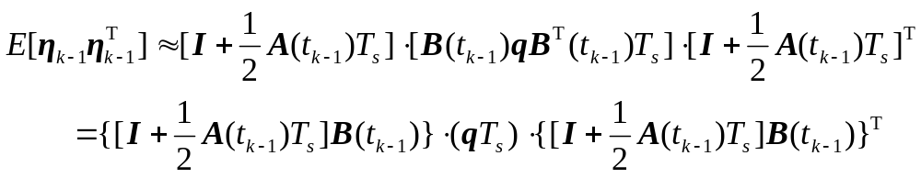


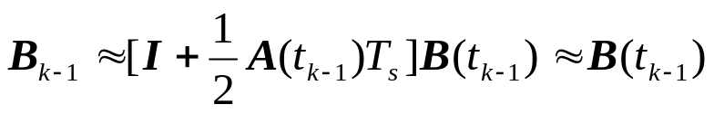
一、连续时间随机微分方程的离散化
2、随机线性状态方程离散化
（3）离散化结论
其中

Slide 7




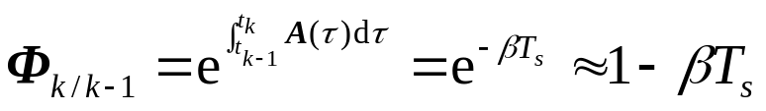
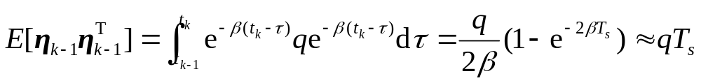

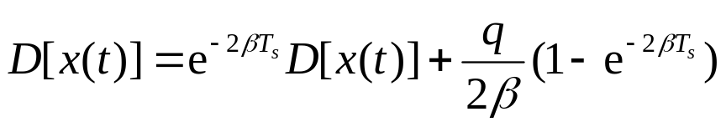
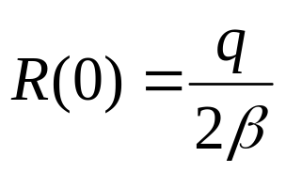
一、连续时间随机微分方程的离散化
3、举例
（1）一阶连续时间马尔可夫过程
反相关时间常数；
离散化：
模型参数：

Slide 8

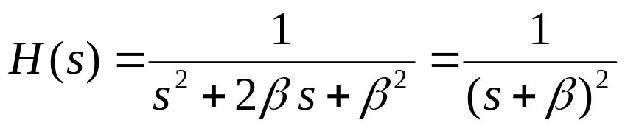
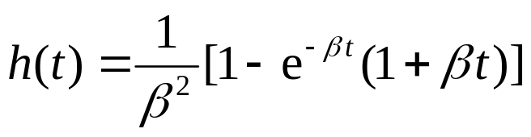

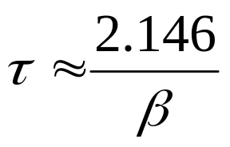

一、连续时间随机微分方程的离散化
3、举例
（2）二阶连续时间马尔可夫过程
反相关时间常数；
离散化：
系统传递函数
单位阶跃响应
令

Slide 9
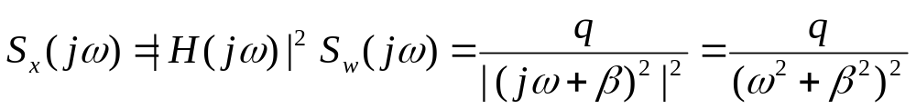
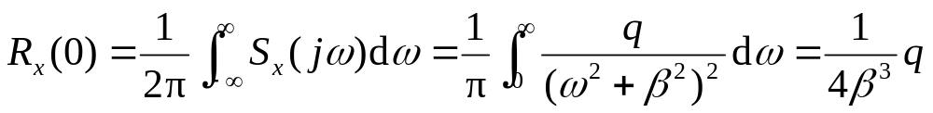
一、连续时间随机微分方程的离散化
3、举例
模型参数：

Slide 10


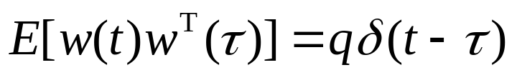
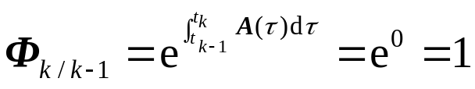
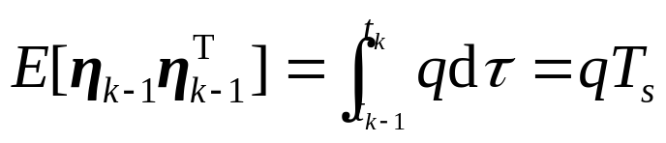
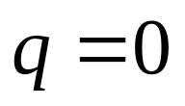

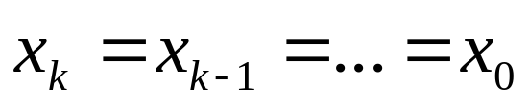
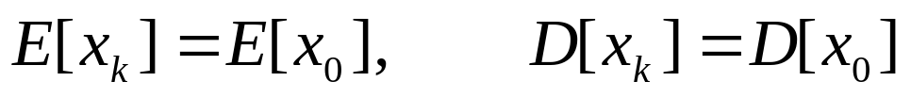
一、连续时间随机微分方程的离散化
3、举例
（3）维纳过程
— 随机游走系数
离散化：
（4）随机常值过程
若 ，则有

Slide 11
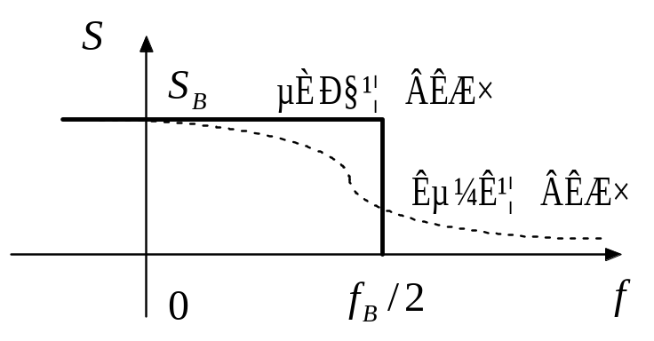



二、白噪声的观测和采样
理想白噪声
连续时间白噪声
激励白噪声
白噪声
带限白噪声
离散序列白噪声
观测白噪声
带限白噪声
与等效带宽
白噪声序列的时域平均功率（或方差）
当 时，序列跳变幅度不随采样频率变化，功率谱密度增大；
当 时，序列方差亦不随采样频率变化，低频段功率谱密度不变。

Slide 12
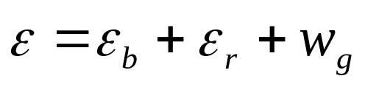
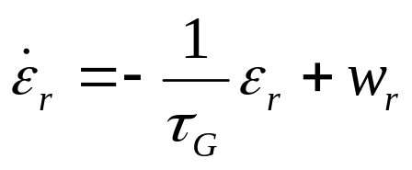
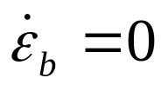
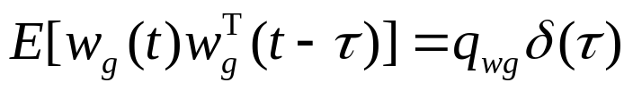

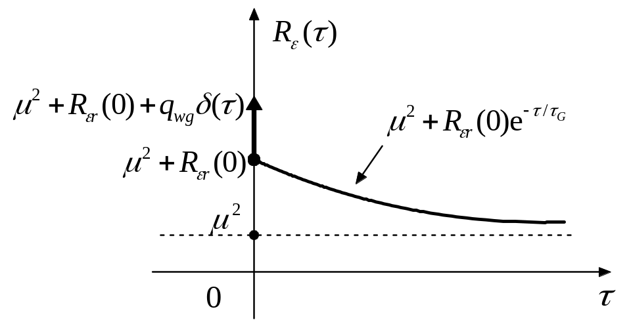
二、白噪声的观测和采样
陀螺随机漂移误差的典型建模
其中
自相关函数

Slide 13
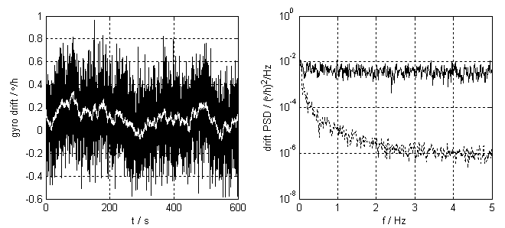
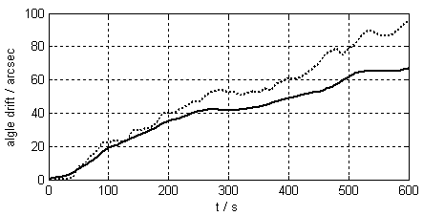
二、白噪声的观测和采样
陀螺随机漂移
误差的仿真
单轴稳定平台
控制（在观测白噪声的带限范围内提高采样频率对系统是有益的 ）

Slide 14
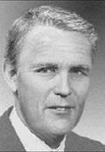
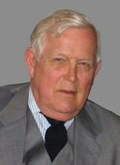
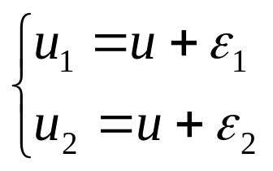
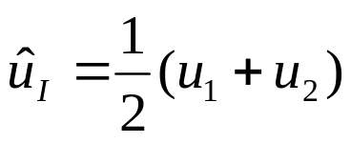
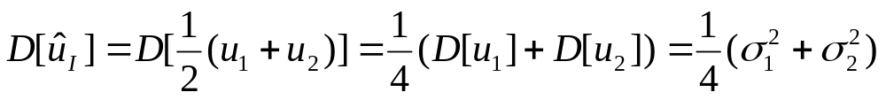
三、线性系统的Kalman滤波
卡尔曼全名Rudolf Emil Kalman，美籍匈牙利数学家，1930年出生于匈牙利首都布达佩斯。1953，1954年于麻省理工学院分别获得电机工程学士及硕士学位。1957年于哥伦比亚大学获得博士学位。卡尔曼滤波器源于他的博士论文和1960年发表的论文《A New Approach to Linear Filtering and Prediction Problems》（线性滤波与预测问题的新方法）。
1、最优加权平均估计
两只精度不一样的电压表对同一电压进行测量
简单算术平均
估计误差（方差）

Slide 15

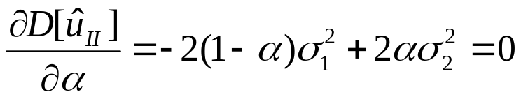
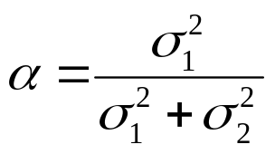
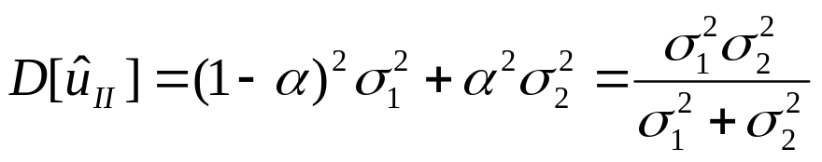



三、线性系统的Kalman滤波
1、最优加权平均估计
加权平均
估计误差
最小误差
当 时：
算术平均
最优加权平均

Slide 16
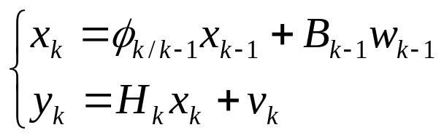
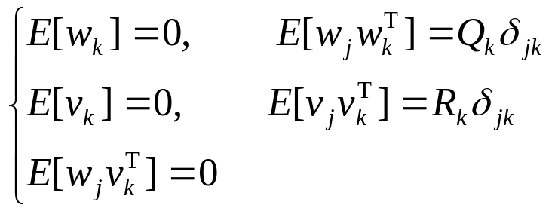
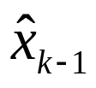
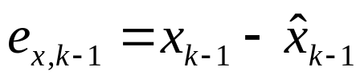


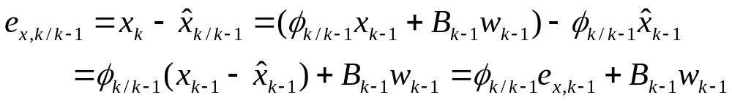
三、线性系统的Kalman滤波
2、标量Kalman滤波
（1）一维随机系统的状态空间模型与基本假设
（2）Kalman滤波公式的推导
引入常用的记号：
k-1时刻状态估计值 状态估计误差
状态估计均方误差
状态一步预测
状态一步预测误差
状态一步预测的均方误差

Slide 17


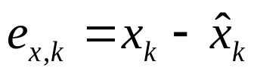


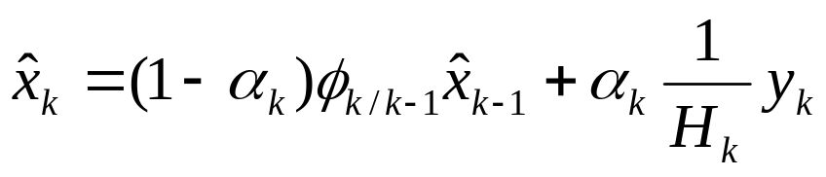
三、线性系统的Kalman滤波
2、标量Kalman滤波
量测一步预测
量测一步预测误差
量测一步预测的均方误差
状态和量测一步预测误差之间的二阶混合原点矩
k时刻状态的估计值 估计误差
状态估计均方误差
假设已知k-1时刻的状态估计 和k时刻的量测 ，令当前k时刻的状态加权估计

Slide 18







三、线性系统的Kalman滤波
2、标量Kalman滤波
状态估计误差
状态估计均方误差

Slide 19







三、线性系统的Kalman滤波
3、Kalman滤波的典型表示形式
其中

Slide 20




三、线性系统的Kalman滤波
3、Kalman滤波的典型表示形式（等效控制系统结构图 ）
控制系统状态观测器

Slide 21






三、线性系统的Kalman滤波
3、Kalman滤波的典型表示形式（稳态常值增益滤波 ）
将系统参数 记为
稳态误差
稳态增益
（IIR）

Slide 22



三、线性系统的Kalman滤波
4、Kalman滤波的几何解释
正交投影
Kalman滤波的几何解释

Slide 23








三、线性系统的Kalman滤波
5、向量Kalman滤波
预备等式
向量Kalman滤波状态估计
状态估计误差
状态估计的均方误差阵
极值条件

Slide 24














三、线性系统的Kalman滤波
5、向量Kalman滤波
特例（递推最小二乘法）
模型

Slide 25



三、线性系统的Kalman滤波
6、仿真举例1
状态空间模型
仿真结果
仿真程序

Slide 26






三、线性系统的Kalman滤波
6、仿真举例2
状态空间模型
仿真结果

Slide 27








四、Sage-Husa自适应Kalman滤波
1969年，学者A. P. Sage和G. W. Husa提出了一种自适应滤波算法，在进行状态估计的同时还可以通过量测输出在线实时地估计系统的噪声参数 。
1、系统模型
2、滤波公式

Slide 28




四、Sage-Husa自适应Kalman滤波
3、量测噪声参数的估计

Slide 29


四、Sage-Husa自适应Kalman滤波
3、状态噪声参数的估计

Slide 30



四、Sage-Husa自适应Kalman滤波
4、自适应Kalman滤波算法
结论：能够进行自适应估计的噪声参数主要为系统噪声的均值和量测噪声的方差 ！

Slide 31




四、Sage-Husa自适应Kalman滤波
5、仿真举例
仿真程序

Slide 32



五、非线性系统的EKF滤波
常用的方法是先进行模型线性化近似，再利用前面已经得到的关于线性系统的Kalman滤波结果，这一方法便是非线性系统的扩展卡尔曼滤波（EKF，Extended Kalman Filter），或称为广义卡尔曼滤波。
1、雅可比矩阵
非线性向量函数 ：
雅可比矩阵定义
雅可比矩阵是一元函数斜率或多元函数梯度概念的推广。

Slide 33








五、非线性系统的EKF滤波
2、EKF滤波
离散时间非线性系统
首先引入记号：
已知k-1时刻状态的一个参考估计值（或名义值）
参考估计与真实值之间的偏差
状态预测
状态预测偏差
状态非线性函数泰勒展开
简记

Slide 34













五、非线性系统的EKF滤波
2、EKF滤波
量测预测
量测预测偏差
量测非线性函数泰勒展开
简记
得偏差线性系统
Kalman滤波状态更新
EKF：

Slide 35





五、非线性系统的EKF滤波
3、仿真举例
状态
一阶欧拉法进行离散化

Slide 36



五、非线性系统的EKF滤波
3、仿真举例
状态方程雅可比矩阵和量测方程雅可比矩阵
仿真结果
仿真程序

Slide 37

六、非线性系统的UKF滤波
(移动增强实境)
增强现实(Augmented Reality，简称AR)是近年来国外众多知名大学和研究机构的研究热点之一。AR技术不仅在与VR技术相类似的应用领域，诸如尖端武器、飞行器的研制与开发、数据模型的可视化、虚拟训练、娱乐与艺术等领域具有广泛的应用，而且由于其具有能够对真实环境进行增强显示输出的特性，在医疗研究与解剖训练、精密仪器制造和维修、军用飞机导航、工程设计和远程机器人控制等领域，具有比VR技术更加明显的优势。

Slide 38



六、非线性系统的UKF滤波
1、蒙特卡洛仿真
蒲丰投针问题（计算π的最为稀奇的方法之一）
1）取一张白纸，在上面画上许多条间距为d的平行线；
2） 取一根长度为l（l<d） 的针，随机地向画有平行直线的纸上掷n次，观察针与直线相交的次数，记为m ；
3）计算针与直线相交的概率：

Slide 39

六、非线性系统的UKF滤波
1、蒙特卡洛仿真

Slide 40


六、非线性系统的UKF滤波
1、蒙特卡洛仿真
【例1】我们都知道，单位圆围成的面积为π，若以圆心为原点建立平面直角坐标系，则它在第一象限内的面积为π/4 ，即有
Matlab编写的仿真语句和结果：
n = 1000000;
p = unifrnd(0,1,2,n);
PI = 4*sum(sum(p.^2)<1)/n
PI = 3.141092

Slide 41

六、非线性系统的UKF滤波
1、蒙特卡洛仿真
【例2】在单位球体内偏离中心0.25的位置挖去一个半径为0.25的柱体，参见图9.5-2，试求该球体剩余部分的体积。
Matlab编写的仿真语句和结果：
>> n = 100000;
>> p = unifrnd(-1,1,3,n);
>> V = 2^3*sum(sum(p.^2)<1&(p(1,:).^2+
(p(2,:)-0.25).^2)>0.25^2)/n
V = 3.812905

Slide 42



六、非线性系统的UKF滤波
1、蒙特卡洛仿真
【例3】二维随机向量的非线性变换关系

Slide 43







六、非线性系统的UKF滤波
2、UT变换
（1）线性函数的UT变换
假设随机向量的线性变换关系
A）矩阵的三角分解
记
B）输入近似成有限个（n个）Sigma点的估计形式

Slide 44





六、非线性系统的UKF滤波
2、UT变换
比较得
C）输入近似成有限个（2n个）Sigma点的估计形式
记Sigma点组成的输入矩阵
得Sigma点组成的输出矩阵

Slide 45



六、非线性系统的UKF滤波
2、UT变换
由输入输出Sigma点计算传播统计特性
这与理论结果完全一致，并且还精确地捕获了输出的一、二阶矩！！！
（2）非线性函数的UT变换
非线性函数

Slide 46





六、非线性系统的UKF滤波
2、UT变换
非线性函数的UT变换的一般形式
其中
控制Sigma点分布
一比例因子，常为0
另一比例因子，常为2

Slide 47

六、非线性系统的UKF滤波
2、UT变换
UT变换流程图

Slide 48



六、非线性系统的UKF滤波
3、UKF滤波
系统
滤波框架
状态预测UT变换
量测预测UT变换

Slide 49




六、非线性系统的UKF滤波
3、UKF滤波
举例：一维非线性随机系统
仿真结果
非线性系统UKF滤波仿真

Slide 50




六、非线性系统的UKF滤波
3、UKF滤波
复杂系统模型（捷联惯导系统大失准角初始对准），近似非线性概率传播比近似非线性函数更简单。
其中

Slide 51







六、非线性系统的UKF滤波
3、UKF滤波
UKF滤波失效的例子：
初值
1.量测方程关于状态估计值偶对称!
2.非线性系统不存在滤波收敛性结论！
状态一步预测
量测UT变换Sigma点
量测输出Sigma点
协方差阵
Kalman滤波增益
状态修正

